Slide 2
适合长期
持有的基金

Slide 3

第一章
什么样的基金只能短持
第二章
什么基金可以长期持有
第三章
大道易简

Slide 4
PART 01
什么样的基金只能短持

Slide 5
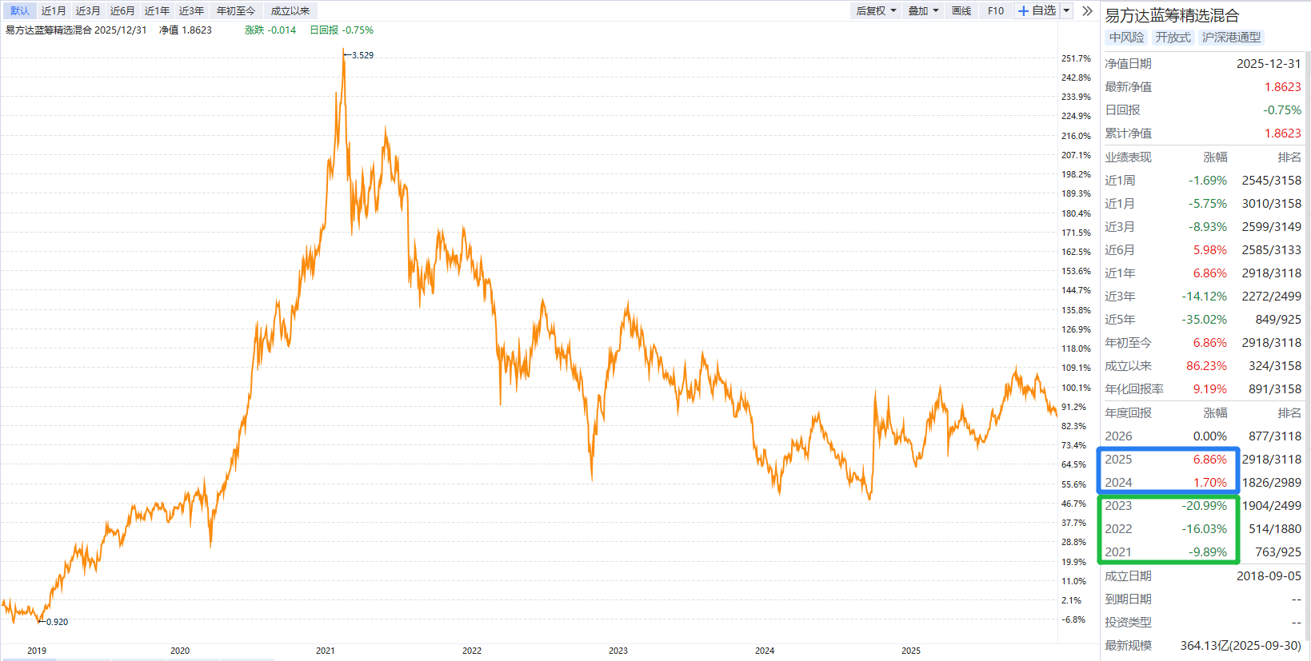
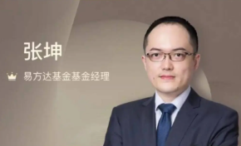
什么样的基金只能短持
经传多赢服务总监 :吴中明丨执业编号:A1120613090002 风险提示:观点基于软件数据和理论模型分析，仅供参考，不构成买卖建议，股市有风险，投资需谨慎

Slide 6
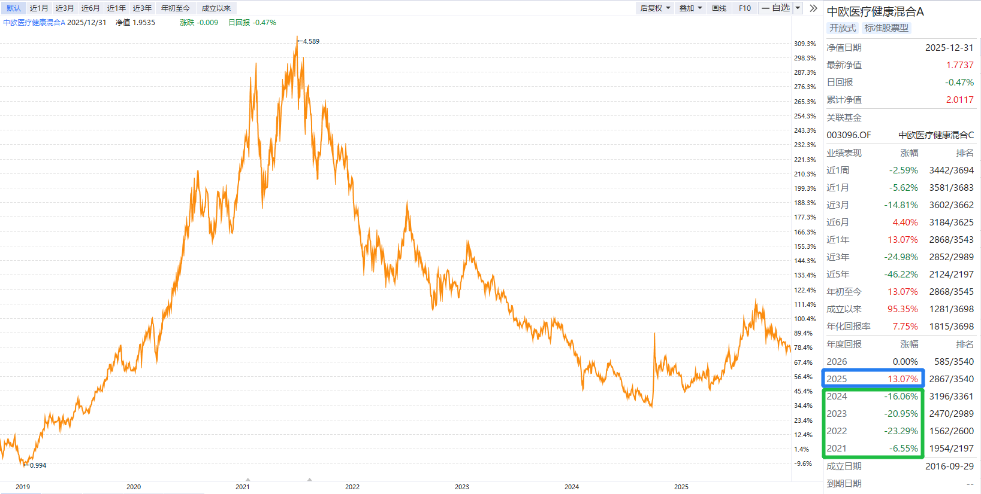

什么样的基金只能短持
经传多赢服务总监 :吴中明丨执业编号:A1120613090002 风险提示:观点基于软件数据和理论模型分析，仅供参考，不构成买卖建议，股市有风险，投资需谨慎

Slide 7
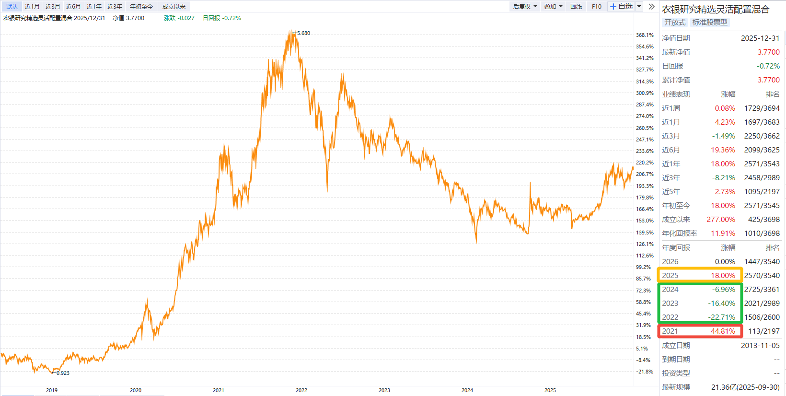
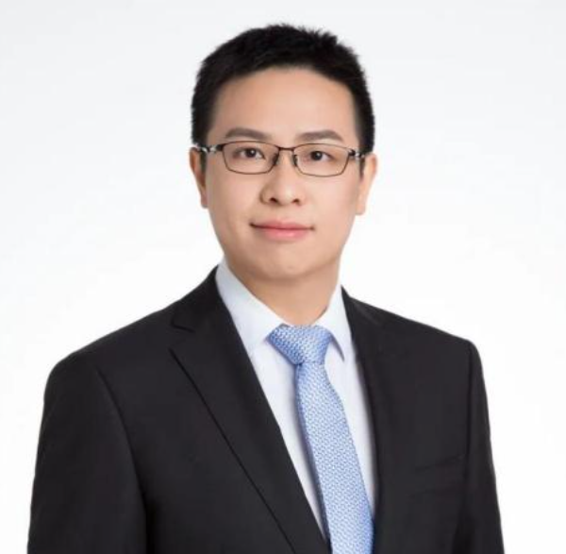
什么样的基金只能短持
赵诣
经传多赢服务总监 :吴中明丨执业编号:A1120613090002 风险提示:观点基于软件数据和理论模型分析，仅供参考，不构成买卖建议，股市有风险，投资需谨慎

Slide 8

什么样的基金只能短持
什么样的基金只能短持?
1.冠军基金经理的基金！
2.曾在短时间内暴涨的基金！
3.专注或擅长某一方向
白酒、医药、新能源（风光锂）
新行情向上套牢盘太多，
被套的人多，新热度难以聚集！
4.传统模式，主观决策的基金！
经传多赢服务总监 :吴中明丨执业编号:A1120613090002 风险提示:观点基于软件数据和理论模型分析，仅供参考，不构成买卖建议，股市有风险，投资需谨慎

Slide 9
PART 02
什么基金可以长期持有

Slide 10

什么基金可以长期持有
什么基金可以长期持有
1.收益与风险均衡，没拿冠军。
2.没有短期内的暴涨。
3.不押注某单一方向，
混合，股票覆盖多样性。
4.新模式，跟上科技的进步
依托大数据运算，量化基金！

Slide 11


什么基金可以长期持有

Slide 12
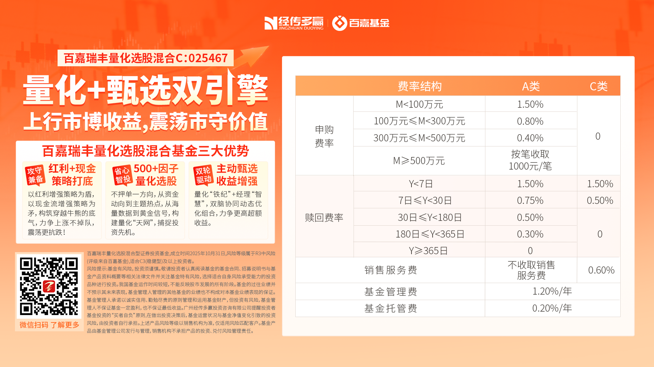
什么基金可以长期持有

Slide 13
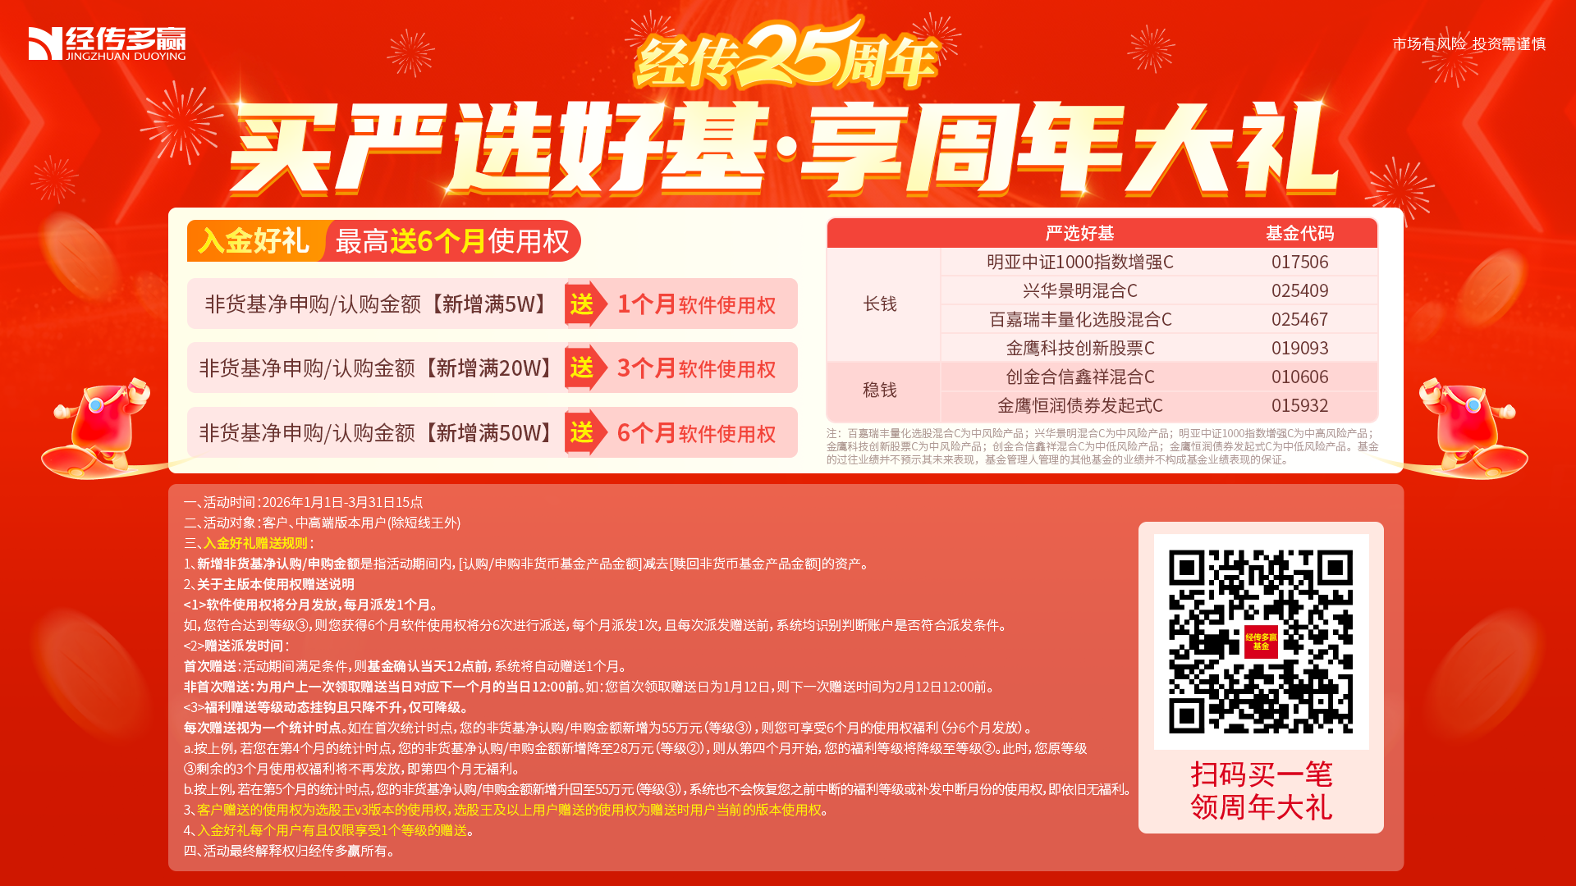

Slide 14
PART 03
大道易简

Slide 15
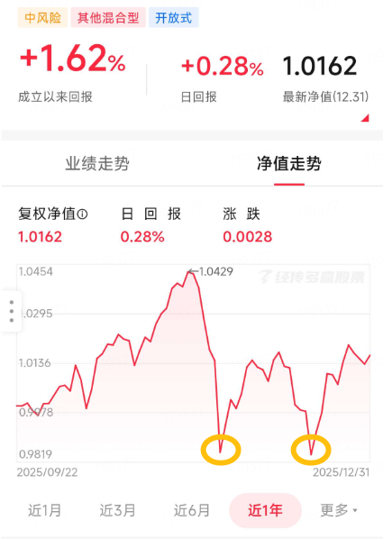
什么基金可以长期持有
每次回调的低点，是加仓的好机会，小跌小加！

Slide 16
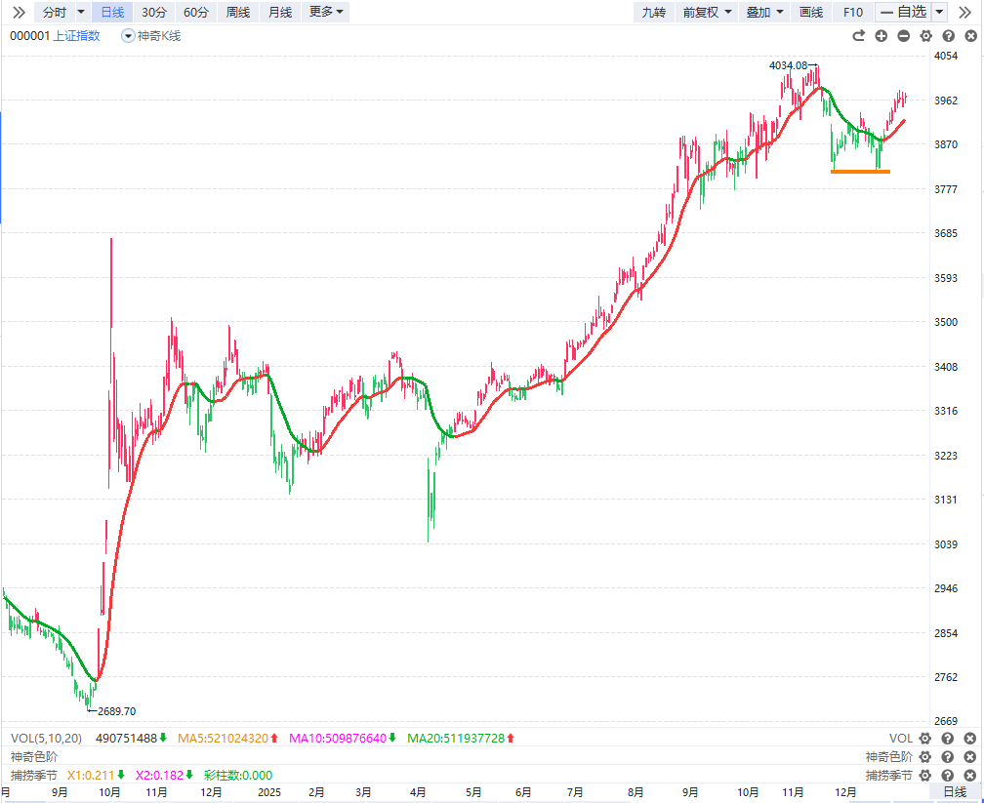

大道易简
经传多赢资深投顾 :李兴丨执业编号:A1120619060002 风险提示:观点基于软件数据和理论模型分析，仅供参考，不构成买卖建议，股市有风险，投资需谨慎

